Slide 1
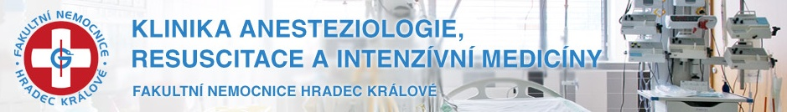


SIRS, sepse, MODS
Klinika anesteziologie, resuscitace a intenzivní medicíny
Univerzita Karlova, Lékařská fakulta v Hradci Králové
Fakultní nemocnice Hradec Králové
Dept. of Anaesthesiology and Intensive Care Medicine
Charles University, Faculty of Medicine
University Hospital Hradec Kralove

Slide 2

SIRS
generalizovaná akutní zánětová reakce
spočívá v intenzivní a nevyvážené imunitní odpovědi na primární poškození různého charakteru
zánět se při SIRS neomezí pouze na vlastní zasaženou oblast, ale rozšíří se i na ostatní části těla.
zánět při SIRS ztrácí svůj původní obranný charakter a mění se v delokalizovaný a deregulovaný autoagresivní proces
vede k sekundární devastaci vzdálených orgánů, které působením původní příčiny vůbec nemusely být postiženy.
Intenzita SIRS je úměrná síle a rozsahu působení škodlivého podnětu. U hypersenzitivních osob se SIRS může vyvinout i po působení malého podnětu.
Rozvoj SIRS mohou modifikovat genetické dispozice.

Slide 3
Syndrom systémové zánětové odpovědi - SIRS
Inzult
Nespecifická imunologická obranná reakce – aktivace makrofágů, leukocytů, endotelu, trombocytů – tvorba biologicky aktivních látek (pro a antiinflamatorní mediátory )
Mediátory primární (proximální řady - TNFalfa, IL 1, komplement...)
Mediátory distální řady (cytokiny, PAF, volné kyslíkové radikály,NO...)
Aktivované endoteliální buňky exprimují zvl. receptory, tzv. adhezivní molekuly - adheze leukocytů a trombocytů
Leukocyty po endotelu „rolují“, migrují extravaskulárně - potenciace zánětu
Zvýšení permeability kapilár
Endotel aktivuje intravaskulární koagulační kaskádu - mikrotrombózy

Slide 4
Syndrom imunologické nestability
Dříve - příčina MOF – např. nekontrolovatelná infekce
Dnes - dysregulace imunitního systému, kdy na straně jedné maximální zánětlivá reakce vede k hypermetabolismu a hyperdynamické cirkulaci (SIRS), na straně druhé převaha protizánětlivých dějů vede až k imunosupresi se všemi důsledky
Komplex protizánětlivých dějů je někdy označován jako tzv. CARS (= compensatory anti-inflammatory response syndrome)

Slide 5
SIRS
Porucha regulace - převaha prozánětlivých dějů je podstatou excesivní a nadměrné intenzity zánětlivé reakce - tkáňové poškození, MOD/MOF (tzv. hyperinflammatory response)
Převaha dějů potlačujících zánětlivou reakci je spojena s projevy imunosuprese a rozvojem infekce (CARS)

Slide 6
„Two-hit“ model
Iniciální inzult - aktivace makrofágů s adekvátní tvorbou mediátorů pro primární cíl
Sekundární inzult - další nepřiměřeně zvýšená produkce mediátorů s rozšířením zánětlivé reakce a rozvoj MODS/MOF

Slide 7
SIRS - diagnostika
Systémová forma zánětová reakce na inzult (neinfekční povahy)
Klinická kritéria (2 a více)
teplota nad 38 st C nebo pod 36 st C
TF nad 90/min
DF nad 20/min při paCO2 pod 3,6kPa
leukocyty nad 12000/ul nebo pod 4000/ul nebo více než 10% nezralých forem

Slide 8
SIRS – dvě terminologické koncepce
I. Infekční a neinfekční SIRS
Termín SIRS je použit pro popis mechanismu vzdáleného orgánového poškození nebo splnění určitých kritérií
II. Sepse a SIRS
Termín SIRS je používán jen pro neinfekční generalizované zánětové stavy

Slide 9
Hemodynamické důsledky SIRS
Zvýšení srdečního výdeje
Nadprodukce vazodilatačních mediátorů, především NO (inducibilní NO-syntetázy)
Produkce látek s kardiodepresivním účinkem
Vazokonstrikční látky – endotelin, metabolity kyseliny arachidonové (tromboxan A2) - plicní hypertenze

Slide 10
SIRS
Nejčastější stavy vedoucí k rozvoji SIRS
stavy s rozsáhlým poškozením měkkých tkání, tkáňovou nekrozou
stavy s nízkým srdečním výdejem, šokové stavy, st. po KPR
vaskulární okluze a následná reperfuze
kombinace

Slide 11
Orgánová dysfunkce, selhání
Dysfunkce – postižení orgánové funkce u akutně nemocného, kde nelze zajistit homeostázu bez lékařské intervence
Primární - přímé působení inzultu na jednotlivé orgány (aspirace do plic, akutní glomerulonefritis)
Sekundární – způsobeno rozšířením systémové zánětlivé odpovědi organismu(SIRS) spojené s poruchami hemodynamiky, mikrocirkulace, utilizace O₂

Slide 12
Orgánová dysfunkce, selhání
Respirační systém
Kadiovaskulární systém
Gastrointestinální systém
Renální systém
Hematologický systém
CNS
Imunitní systém
MODS - Multiorgánová dysfunkce
MOF - Multiorgánové selhání

Slide 13
Klasifikace orgánového selhání
Termíny
MOF (multiple organ failure)
MOD (multiple organ dysfunction)
MODS (multiple organ dysfunction syndrome)
Hranice arbitrážní, různé klasifikace
Nejznámější je tzv. SOFA (sequentinal organ failure assessment) skóre

Slide 14
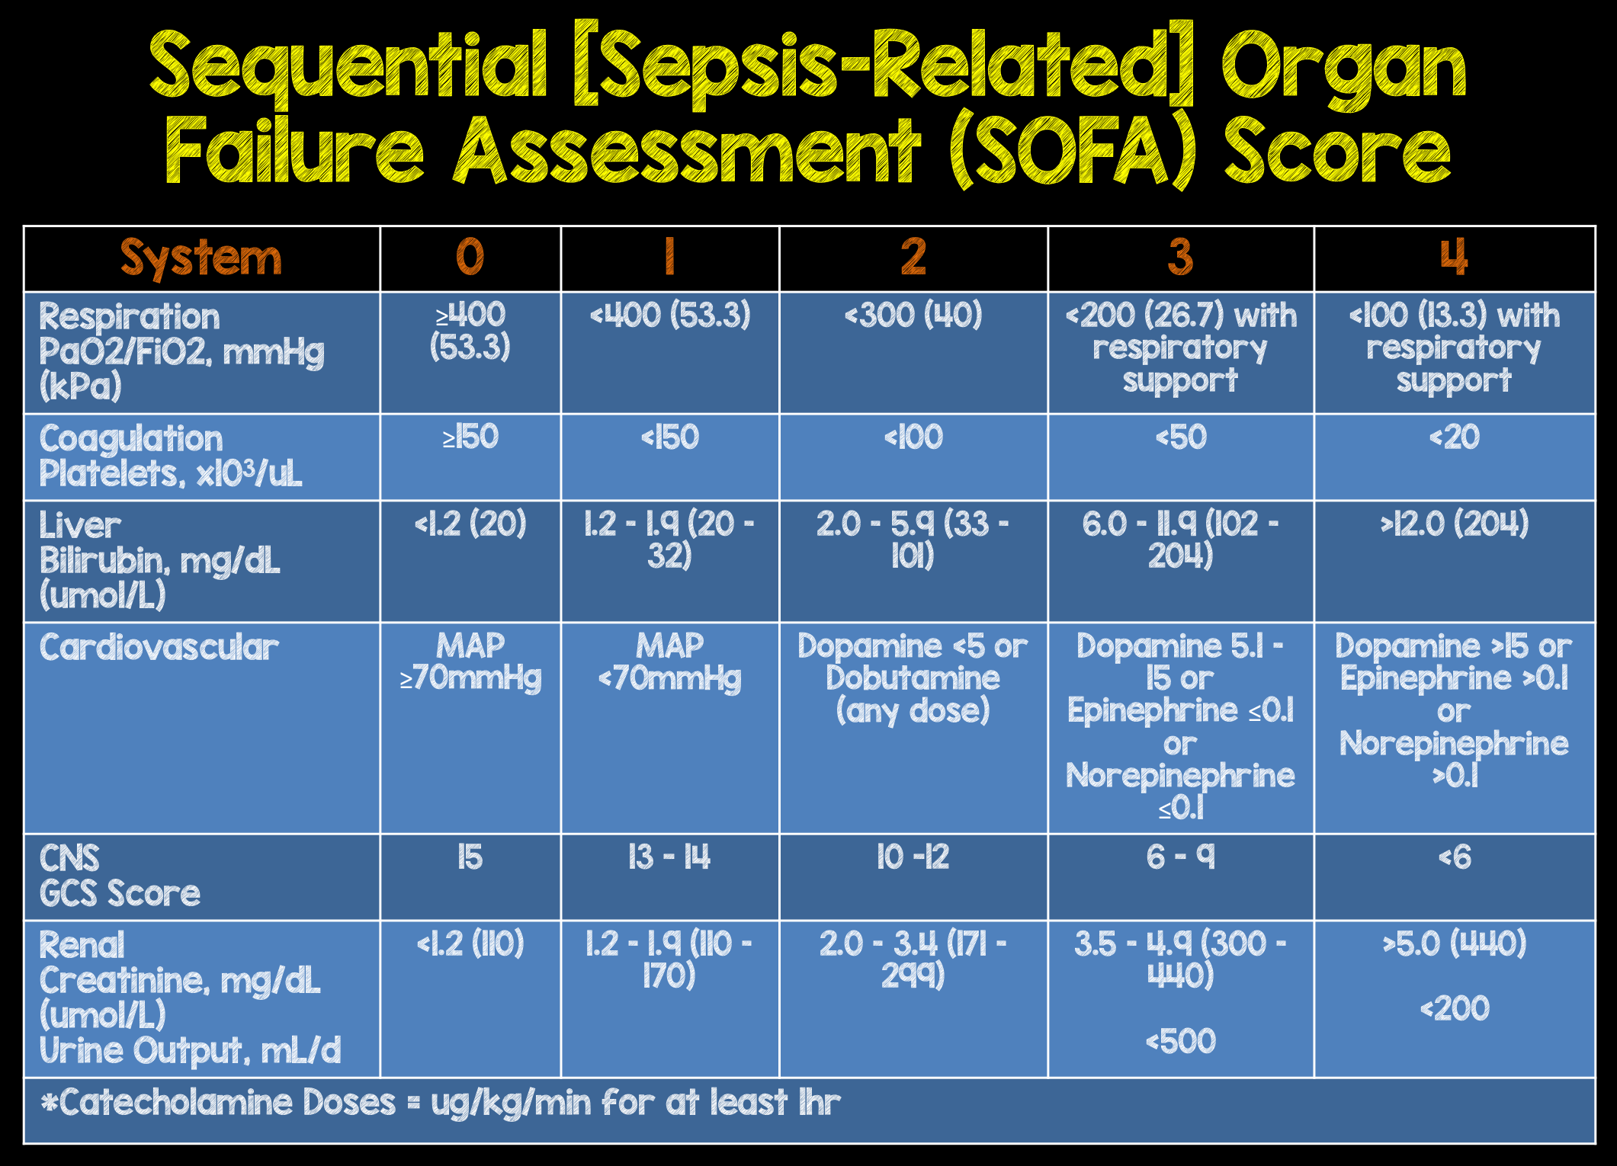
SOFA

Slide 15
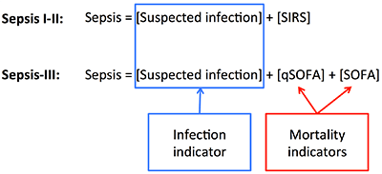
Sepse
Historicky vývoj názorů na patofyziologii a změny definice sepse
Definice Sepsis II a Sepsis III

Slide 16
Sepse II
Předpokládáná nebo prokázaná infekce
SIRS (2 a více)
teplota nad 38 st C nebo pod 36 st C
TF nad 90/min
DF nad 20/min při paCO2 pod 3,6kPa
leukocyty nad 12000/ul nebo pod 4000/ul nebo více než 10% nezralých forem

Slide 17
Symptomy sepse rozšířeně
Sepsí indukovaná hypotenze (SBP pod 90 torr, MAP pod 70 torr nebo pokles SBP více než 40 torr)
Hypoxémie (index paO2/FiO2 pod 300)
Zvýšení laktátu (nad 1 mmol/l)
Oligurie (pod 0,5ml/kg/2h)
Zvýšení kreatininu nad 0,5 mg/dl nebo 44,2 umol/l
Koagulace INR nad 1,5 nebo APTT nad 60 s
Ileus
Trombocytopenia pod 100 tis
alterace mentálního stavu
Hyperbilirubinemie nad 40 mg/l nebo 70 umol/l
Snížení kapilárního návratu

Slide 18
Těžká sepse
Definována jako sepse + sepsí indukovaná orgánová dysfunkce nebo tkáňová hypoperfúze
hypotenze (SBP pod 90 torr, MAP pod 70 torr nebo pokles SBP více než 40 torr)
hypoxémie (index paO2/FiO2 pod 250, 200 u prokázané pneumonie)
zvýšení laktátu nad normu
oligurie (pod 0,5ml/kg/2h)
Zvýšení kreatininu nad 20 mg/l
Hyperbilirubinemie nad 20 mg/l
Koagulace INR nad 1,5
Destičky pod 100 000

Slide 19
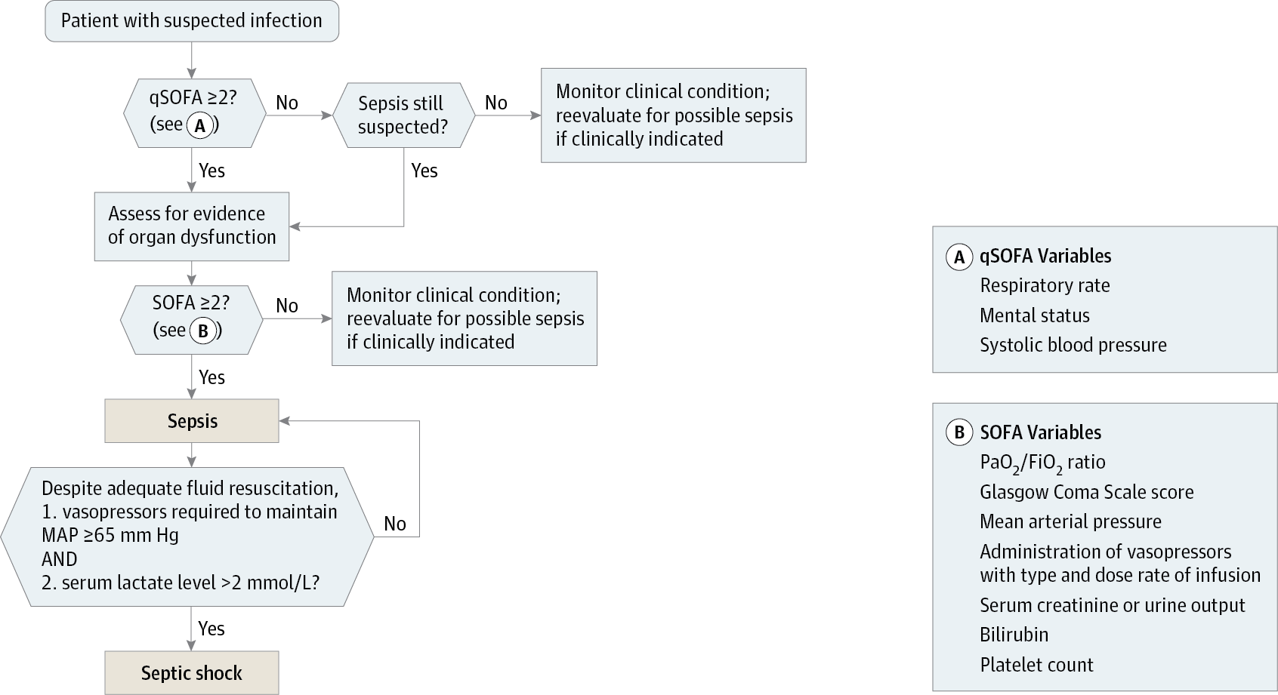
Sepsis III

Slide 20
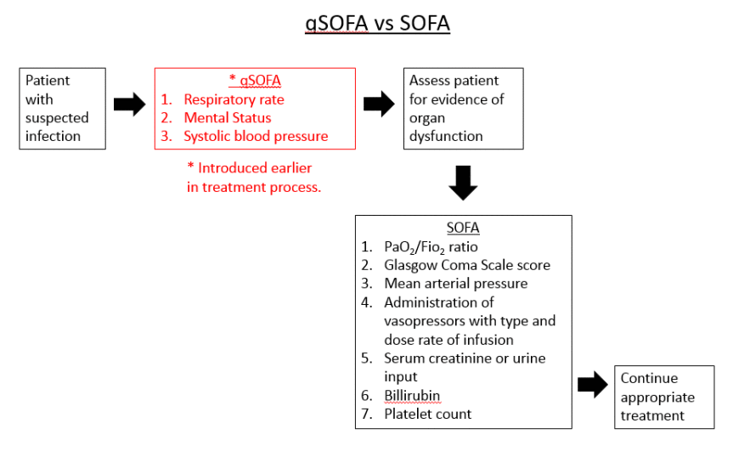

Slide 21
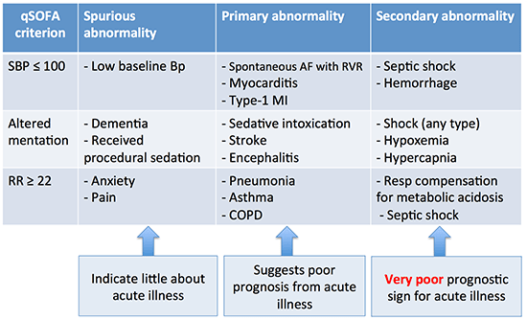
quick SOFA

Slide 22
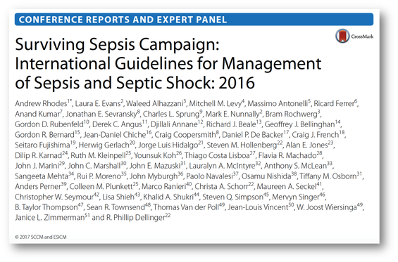
Guidelines
Identifikace pacienta
Identifikace zdroje/příčiny a jeho řešení
Resuscitace oběhu a orgánová podpory
Reevaluace

Slide 23
Děkuji za pozornost.

